Slide 1
Taller sobre la Ley 24/2015 y las demandas ordinarias para exigir el alquiler social obligatorio

Slide 2
Índice
Contexto
Ley 24/2015
Demandas ordinarias

Slide 3
Contexto.

Slide 4
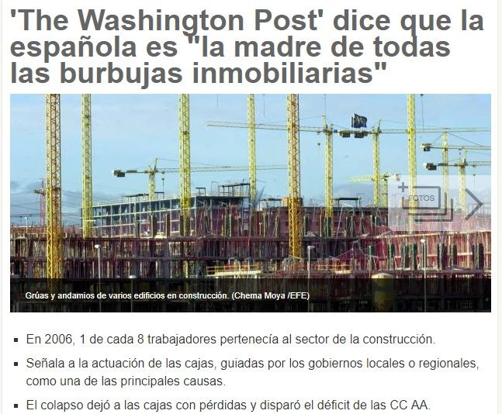
Contexto

Slide 5
Contexto
Fuente: CGPJ (2024).

Slide 6
Contexto
Fuente: CGPJ (2024).

Slide 7
Contexto
Font: elaboración propia, fuente MITMA.

Slide 8
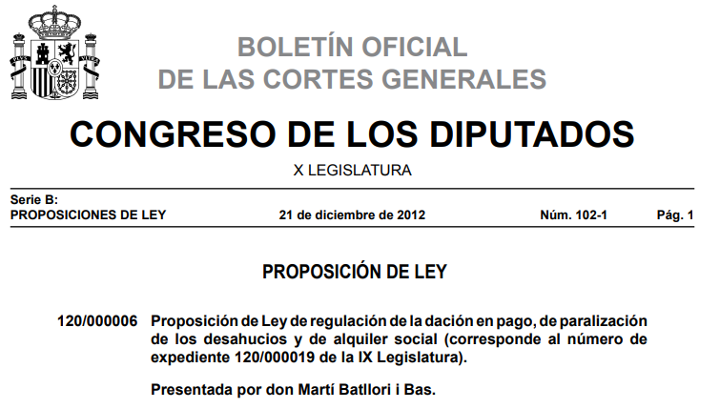
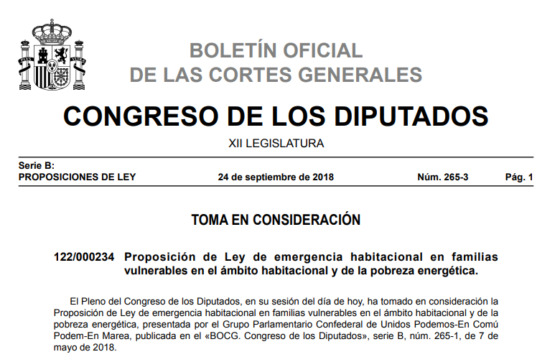
Contexto
2015
2012
2018
1.500.000 de firmas
1.43.380 de firmas

Slide 9
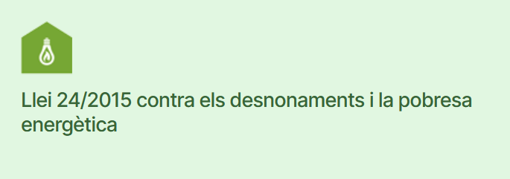
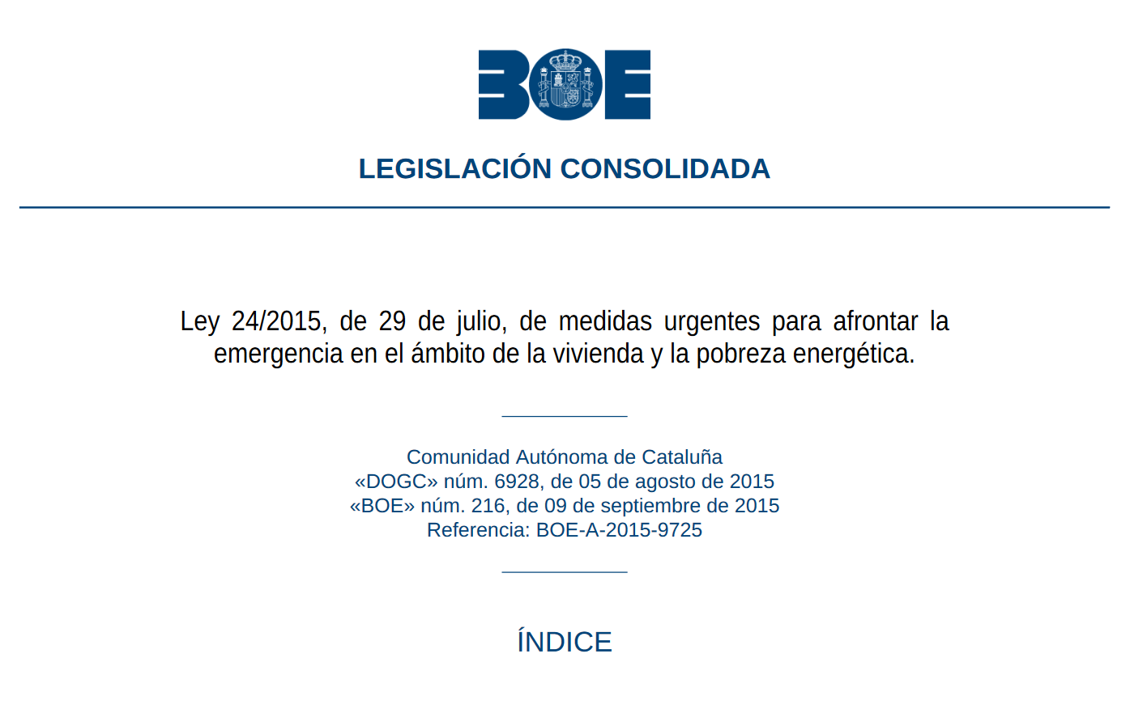
Contexto
2015
2015

Slide 10
Contexto
Evolución del alquiler social obligatorio
Dates / evolució | 6/8/2015 - 2/6/2016 | 3/6/2016 - 21/2/2019 | 22/2/2019 - 30/12/2019 | 31/12/2019 - 22/2/2021 | 23/2/2021- 7/3/2022 | 8/3/2022- Actualitat
Vigència | LSO original | LSO original | LSO original | LSO original+ampliat | LSO original | LSO original+ampliat
Suspensió |  |  |  |  | LSO ampliat DL 17/2019
Lleis | Llei 24/2015 | Suspensió TC | Desistiment recurs 24/2015 | DL 17/2019 | Anul·lació TC | Llei 1/2022
Sentències | 30/12/16 Llei 4/2016 | 26/10/17 suspensió 4/2016 | 14/2/2919 desistiment 4/2016
Durada | 9 mesos i 25 dies | 2 anys, 8 mesos, 18 dies | 10 mesos i 8 dies | 1 any, 1 mes, 19 dies | 1 any, 13 dies | 2 anys, 6 mesos, 18 dies
Fuente: Grup Promotor ILP.

Slide 11
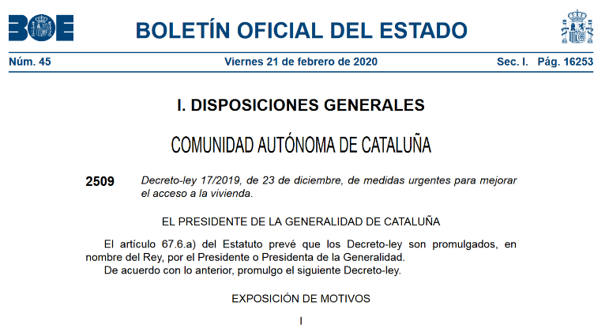
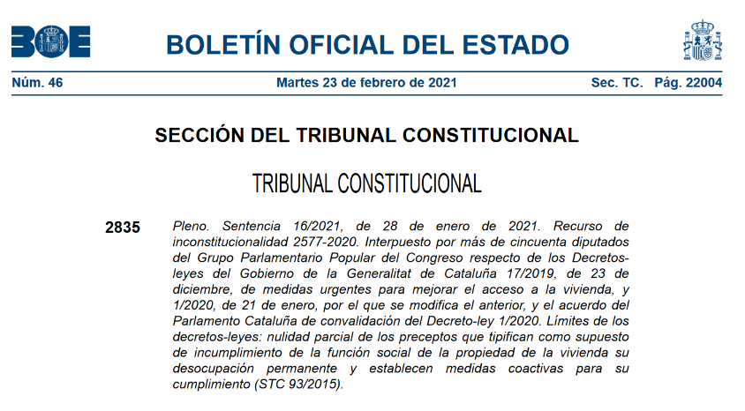
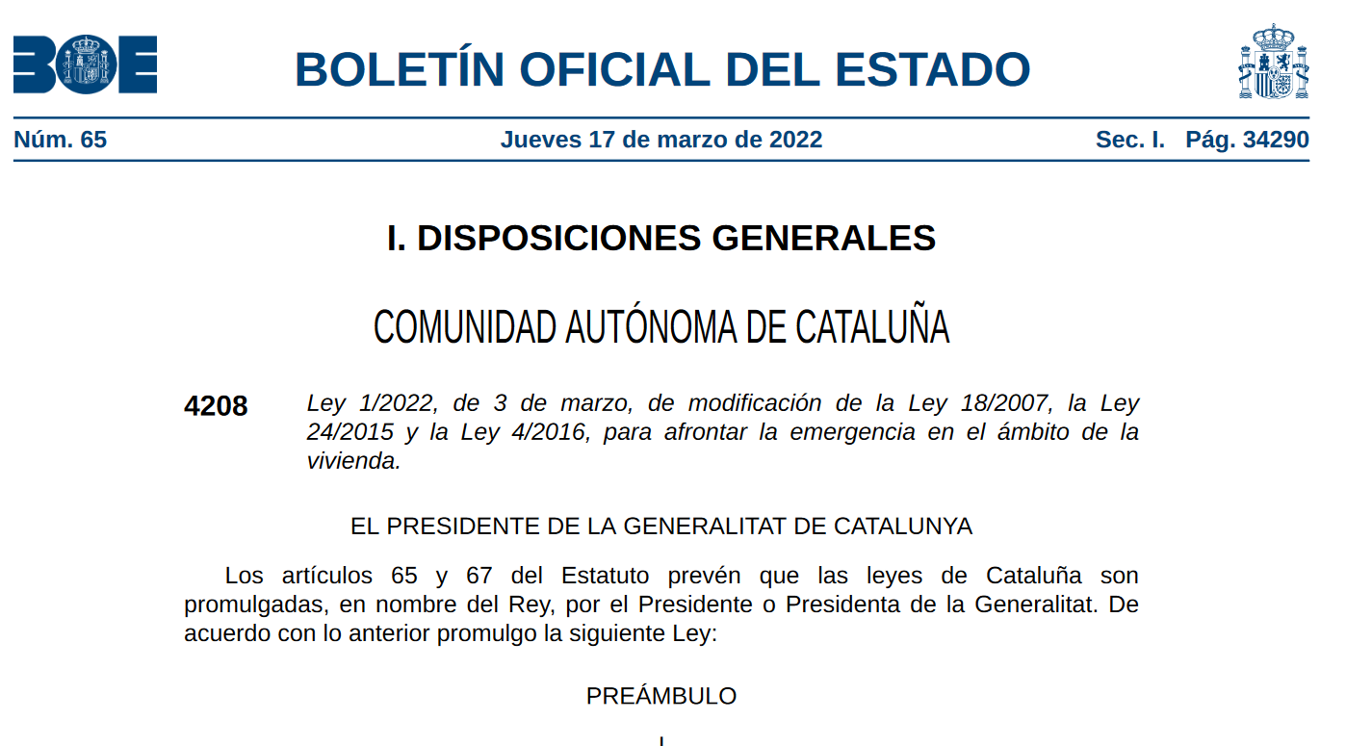
Contexto

Slide 12
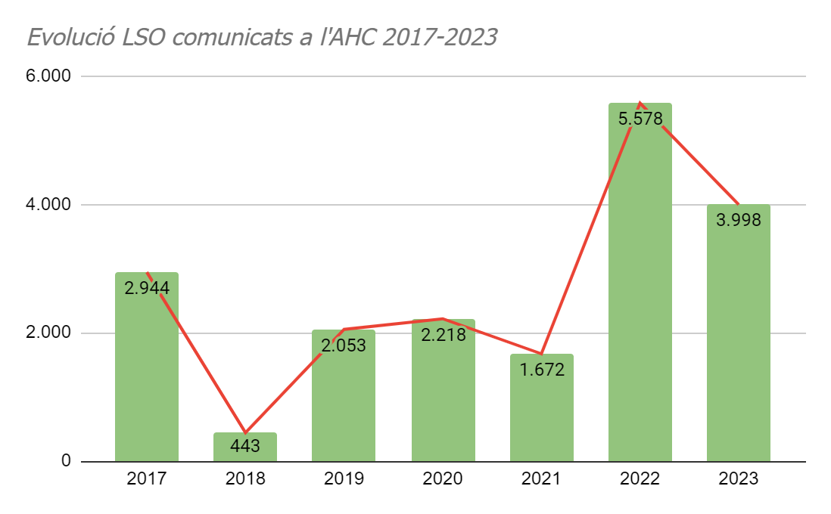
Contexto
Fuente: Grup Promotor ILP.

Slide 13
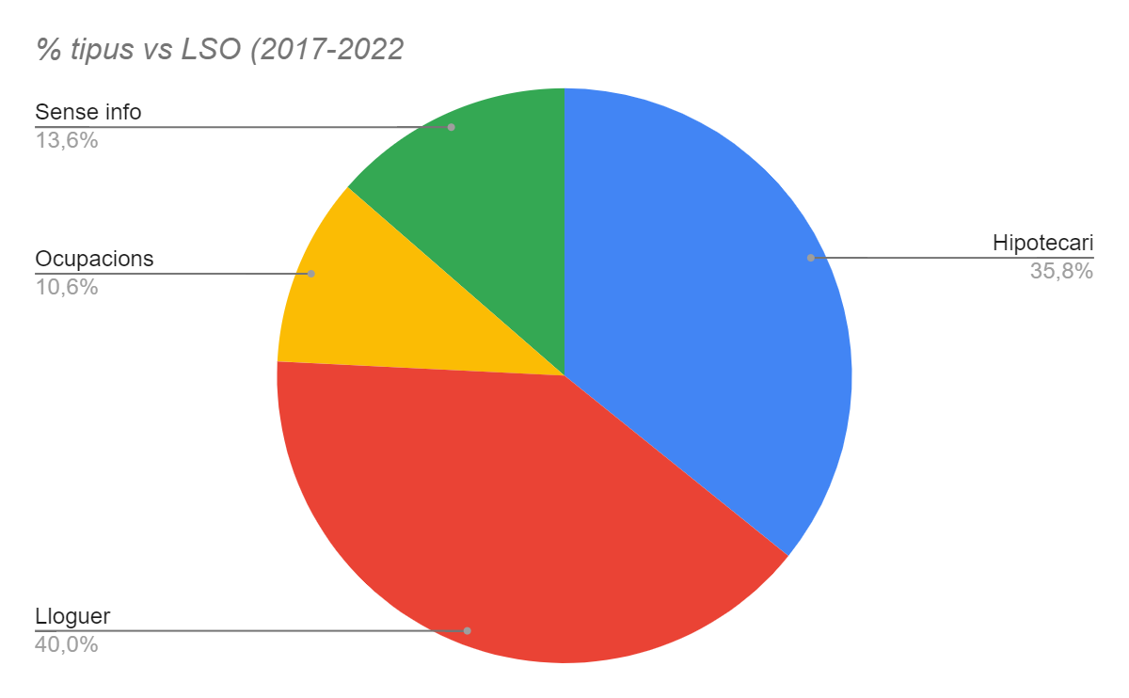
Contexto
Fuente: Grup Promotor ILP.

Slide 14
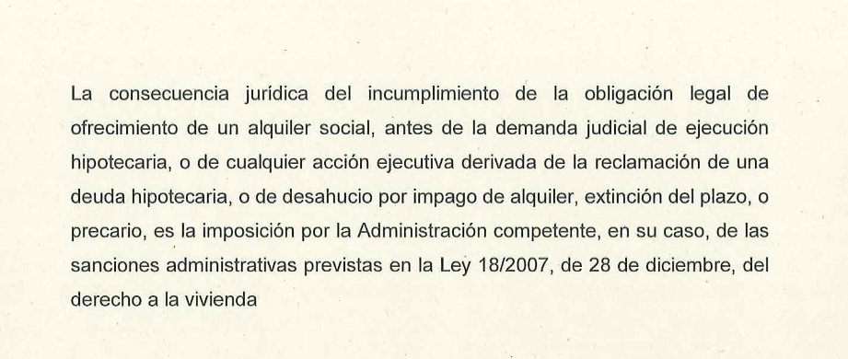
Contexto
Fuente: Grup Promotor ILP.

Slide 15
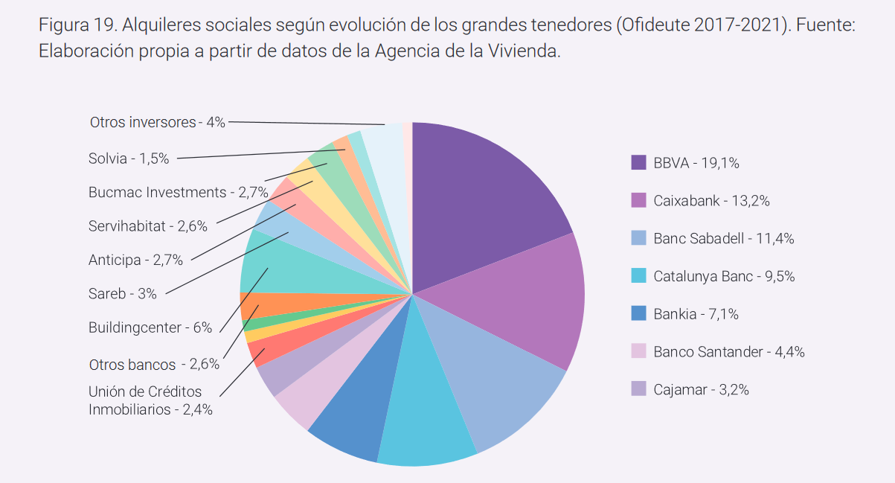
Contexto

Slide 16
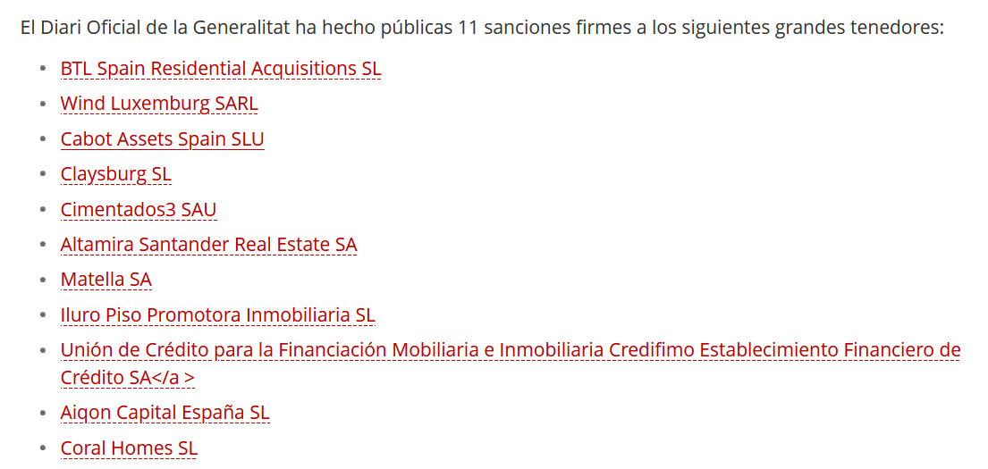
Contexto
Fuente: ElDiario.es.

Slide 17
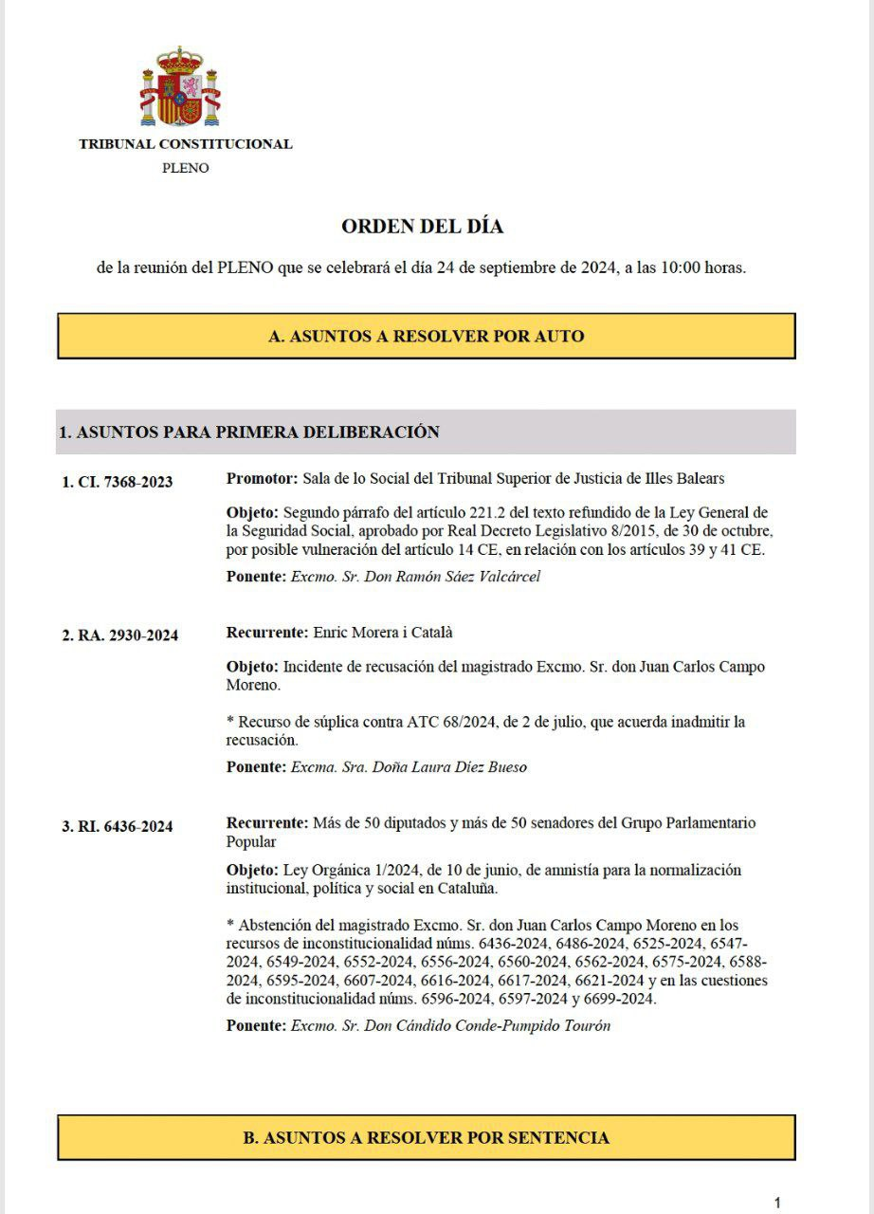
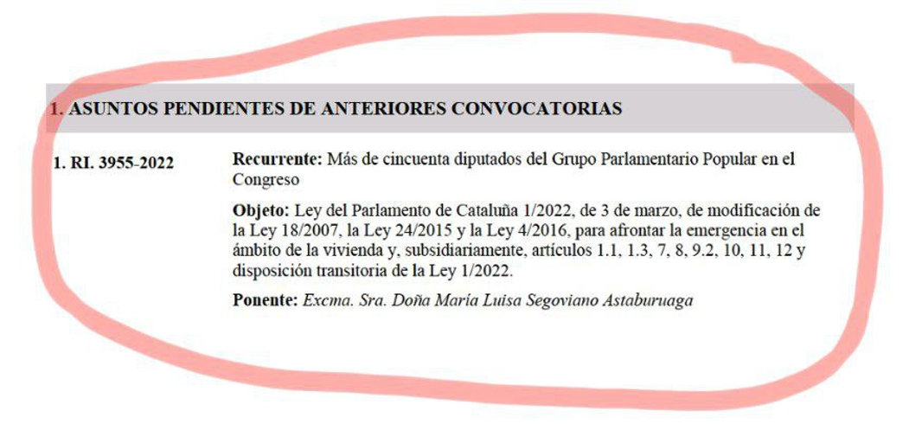
Contexto

Slide 18
Contexto
Posibles escenarios:
Se declara constitucional la Ley 1/2022 y la Ley 24/2015 sigue vigente.
Se declara inconstitucional el alquiler social obligatorio en supuestos de ocupación sin título legal.
Se declara inconstitucional todos los casos de alquiler social obligatorio de la Ley 1/2022, y, en la práctica, queda de facto suspendida la Ley 24/2015 original (impago alquiler y ejecuciones hipotecarias).
Se declara que Catalunya no tiene competencia para regular el alquiler social obligatorio, por lo que debe hacerlo el Estado español.

Slide 19
Alquiler Social Obligatorio.

Slide 20
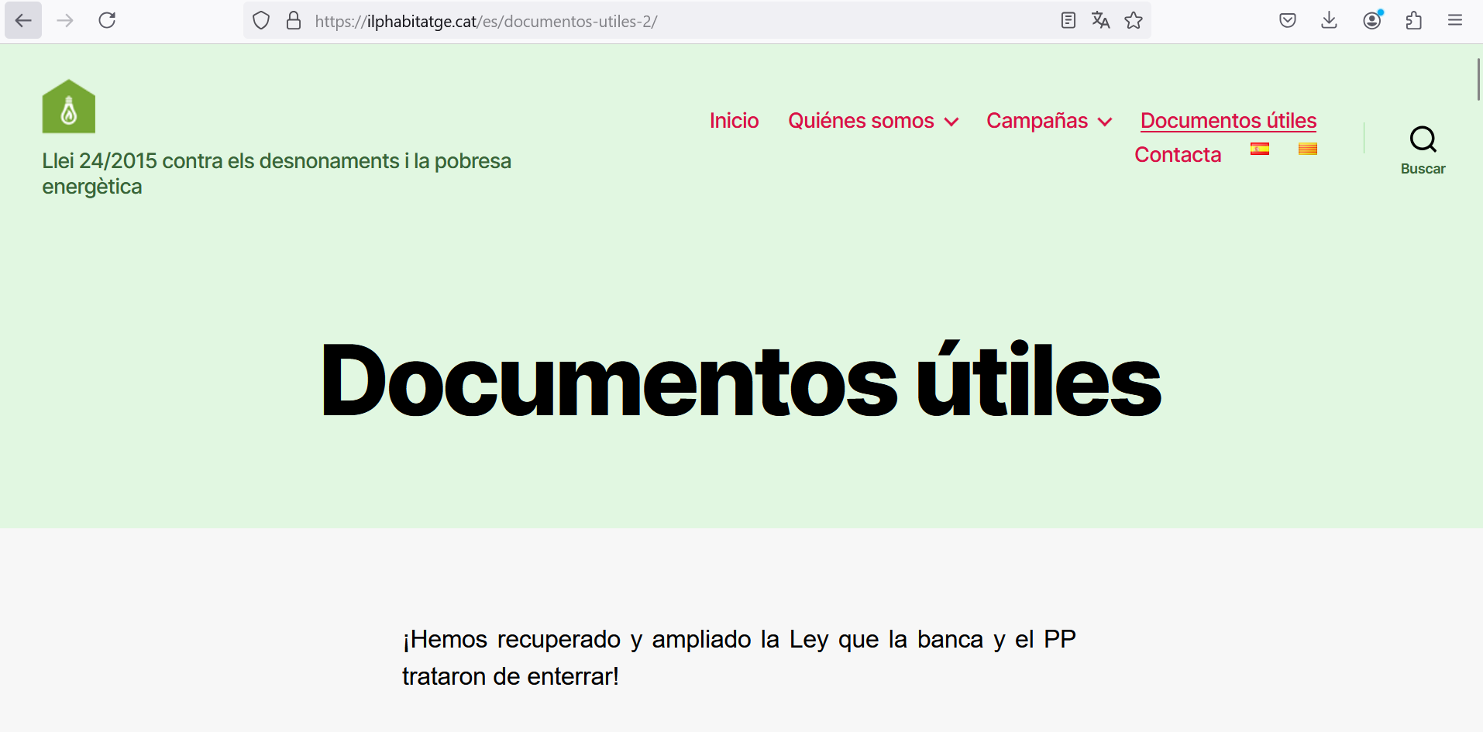
Ley 24/2015

Slide 21
Ley 24/2015
Ejecución hipotecaria:
Antes de adquirir una vivienda resultante de la consecución de acuerdos de compensación o dación en pago de préstamos o créditos hipotecarios sobre la vivienda habitual, o antes de la firma de la compraventa de una vivienda que tenga como causa de la venta la imposibilidad por parte del prestatario de devolver el préstamo hipotecario, el adquiriente debe ofrecer a los afectados una propuesta de alquiler social, si la adquisición o la compraventa afecta a personas o unidades familiares que no tengan una alternativa propia de vivienda y que estén dentro de los parámetros de riesgo de exclusión residencial definidos por la presente ley. El deber de comprobar dichas circunstancias recae sobre el adquiriente, que debe requerir previamente la información a los afectados.
Antes de interponer cualquier demanda judicial de ejecución hipotecaria o de desahucio por impago de alquiler, el demandante debe ofrecer a los afectados una propuesta de alquiler social, si el procedimiento afecta a personas o unidades familiares que no tengan una alternativa propia de vivienda y que estén dentro de los parámetros de riesgo de exclusión residencial definidos por la presente ley, lo cual debe comprobar el propio demandante, requiriendo previamente la información a los afectados, y siempre que se dé uno de los siguientes supuestos:
a) Que el demandante tenga la condición de gran tenedor de vivienda.
b) Que el demandante sea persona jurídica que haya adquirido posteriormente al 30 de abril de 2008 viviendas que sean, en primera o en ulteriores transmisiones, provenientes de ejecuciones hipotecarias, provenientes de acuerdos de compensación de deudas o de dación en pago o provenientes de compraventas que tengan como causa la imposibilidad de devolver el préstamo hipotecario.
La obligación establecida por el artículo 5.2 de ofrecer una propuesta de alquiler social antes de interponer determinadas demandas judiciales se hace extensiva, en los mismos términos, a cualquier acción ejecutiva derivada de la reclamación de una deuda hipotecaria y a las demandas de desahucio siguientes…

Slide 22
Ley 24/2015
B) Desahucio alquiler por impago o extinción del contrato:
Antes de interponer cualquier demanda judicial de ejecución hipotecaria o de desahucio por impago de alquiler, el demandante debe ofrecer a los afectados una propuesta de alquiler social, si el procedimiento afecta a personas o unidades familiares que no tengan una alternativa propia de vivienda y que estén dentro de los parámetros de riesgo de exclusión residencial definidos por la presente ley, lo cual debe comprobar el propio demandante, requiriendo previamente la información a los afectados, y siempre que se dé uno de los siguientes supuestos:
a) Que el demandante tenga la condición de gran tenedor de vivienda.
b) Que el demandante sea persona jurídica que haya adquirido posteriormente al 30 de abril de 2008 viviendas que sean, en primera o en ulteriores transmisiones, provenientes de ejecuciones hipotecarias, provenientes de acuerdos de compensación de deudas o de dación en pago o provenientes de compraventas que tengan como causa la imposibilidad de devolver el préstamo hipotecario.
La obligación establecida por el artículo 5.2 de ofrecer una propuesta de alquiler social antes de interponer determinadas demandas judiciales se hace extensiva, en los mismos términos, a cualquier acción ejecutiva derivada de la reclamación de una deuda hipotecaria y a las demandas de desahucio siguientes:
a) Por vencimiento de la duración del título jurídico que habilita la ocupación de la vivienda. La propuesta de alquiler social es exigible durante un período de cinco años en caso de que el gran tenedor sea una persona física; de siete años en caso de que el gran tenedor sea una persona jurídica de acuerdo con el artículo 5.9.b y d, y de doce años en caso de que el gran tenedor sea una persona jurídica de acuerdo con el artículo 5.9.a y c. En todos los casos, estos períodos son contados a partir de la entrada en vigor de la Ley de modificación de la Ley 18/2007, la Ley 24/2015 y la Ley 4/2016 para afrontar la emergencia en el ámbito de la vivienda

Slide 23
Ley 24/2015
C) Ocupación sin titulo legal:
1. La obligación establecida por el artículo 5.2 de ofrecer una propuesta de alquiler social antes de interponer determinadas demandas judiciales se hace extensiva, en los mismos términos, a cualquier acción ejecutiva derivada de la reclamación de una deuda hipotecaria y a las demandas de desahucio siguientes:
b) Por falta de título jurídico que habilite la ocupación de la vivienda, si la falta de título proviene de un proceso instado por un gran tenedor, ya sea de ejecución hipotecaria o de cualquier acción ejecutiva derivada de la reclamación de una deuda hipotecaria contra el actual ocupante de la vivienda.
Por falta de título jurídico que habilite la ocupación de la vivienda, si el demandante tiene la condición de gran tenedor de acuerdo con el artículo 5.9.a y c, siempre que concurran las siguientes circunstancias:
1.º Que la vivienda esté inscrita en el Registro de viviendas vacías y de viviendas ocupadas sin título habilitante o sea susceptible de estar inscrita en él.»
2.º Que los ocupantes acrediten, por cualquier medio admitido en derecho, que la ocupación sin título se inició antes del 1 de junio de 2021.
3.º Que en los últimos dos años los ocupantes no hayan rechazado ninguna opción de realojamiento social adecuado que les haya ofrecido cualquier administración pública o de acuerdo con el artículo 5.2.
4.º Que los servicios municipales emitan informe favorable sobre el cumplimiento de los parámetros de riesgo de exclusión residencial por parte de los ocupantes y sobre su arraigo y convivencia en el entorno vecinal.

Slide 24
Ley 24/2015
D) Renovación de los contratos de alquilar social obligatorio:
Las personas o unidades familiares afectadas por contratos de alquiler social que llegan al final del plazo fijado tienen derecho a formalizar un nuevo contrato, por una única vez y de acuerdo con las condiciones que determina la presente ley, siempre que acrediten que siguen cumpliendo los requisitos de exclusión residencial establecidos por el artículo 5.7. A tal efecto, el titular de la vivienda debe requerir a los afectados, al menos cuatro meses antes de la fecha de expiración del contrato, para que presenten la documentación acreditativa

Slide 25
Ley 24/2015
Requisitos persona afectada: situación de risgo de exclusión residencial.
Ingresos < a 2 IRSC si son persones que viven solas (18.139,66.-€/año);
2,5 IRSC si son unidades de convivencia (22.674.57.-€/año);
3 IRSC si personas con discapacidad o gran dependencia (27.209,5.-€/any).
Si los ingresos son > a 1,5 IRSC es necesario informe de estar en riesgo de exclusión residencial(13.604,7.-€/año).
Fuente: Observatori DESCA.

Slide 26
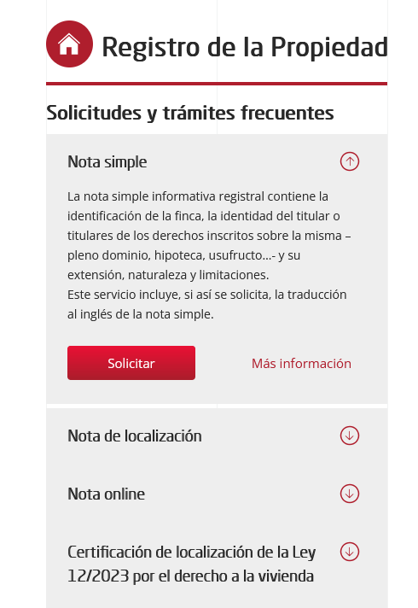
Ley 24/2015
GT:
Entidades financieras, filiales immobiliarias, fondos de inversión y entidades de gestión de activos.
PJ que per si soles o per medio de un grupo de empresas > 10 viviendas. Excepciones:
Promotors socials;
PJ que tinguin > 15% superfície habitable qualificat com HPO lloguer;
Entitats privades sense ànim de lucre que proveeixin d’habitatge a persones i famílies en situació de vulnerabilitat residencial.
Fondos de capital riesgo y titulización de activos;
PF > 15 viviendas o copropietarias si cuota participación > 1.500m2 de suelo destinado a vivienda.

Slide 27
Protecció contra els desnonaments. Llei 24/2015
Ley 24/2015
Requisitos ASO:
1 mes GT para presentar oferta desde recepción solicitud ASO.
Rentas no superen el 10%-12%-18% de los ingresos ponderados de la unidad de convivencia.
Preferentmente vivienda afectada “alternativament, un habitatge situat dins el mateix terme municipal, llevat que es disposi d’un informe dels serveis socials municipals que acrediti que el trasllat a un altre terme municipal no ha d’afectar negativament la situació de risc d’exclusió residencial de la unitat familiar”.
Durada de 5 años (PF), 7 años (PJ).
Deber GT comunicar oferta ASO a Ayuntamiento y a la Agència d’Habitatge de Cataluña (3 días hábiles).

Slide 28
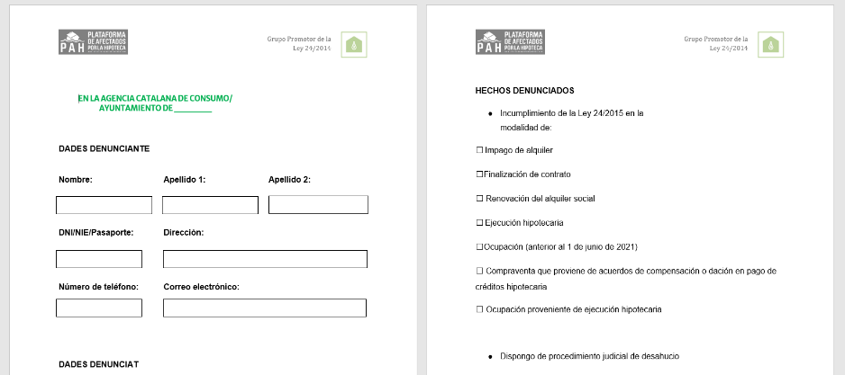
Ley 24/2015
Mecanismo intermediación o conciliación GT LDV.
Denuncia ante Ayuntamiento o Consumo.
Font: Grup Promotor ILP.

Slide 29
Ley 24/2015

Slide 30
Demandas ordinarias.

Slide 31
Demanda ordinaria
¿Qué es?
¿Quién tiene derecho?
¿Qué podemos aconseguir?
Sentencia alquiler social obligatorio.
Suspensión del procedimiento de desahucio.

Slide 32
Demandas ordinarias
¿Cómo lo podemos solicitar?
Justicia gratuita.
Abogado/a privado/a.
¿Qué pasa si pierdo? ¿Puedo recurrir?
¿Me pueden penalizar?
Si no tengo papales,
¿puedo pedir abogado de oficio?

Slide 33
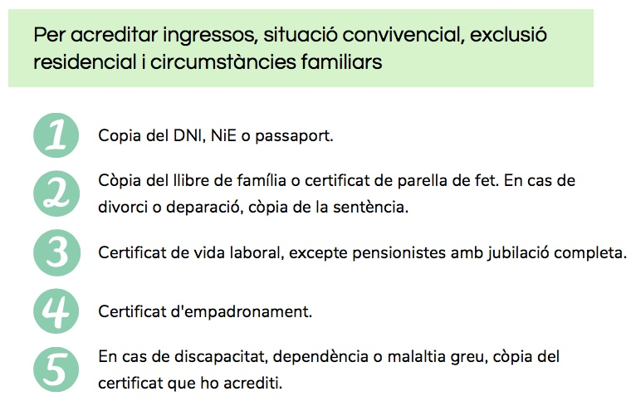
Demandas ordinarias
Documentación

Slide 34
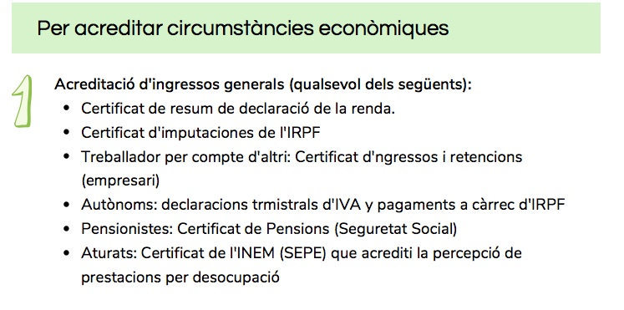
Demandas ordinarias
Documentación

Slide 35
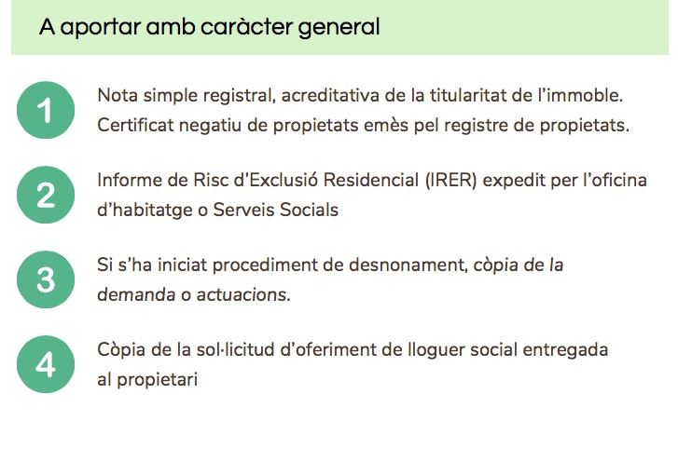
Demandas ordinarias
Documentación

Slide 36
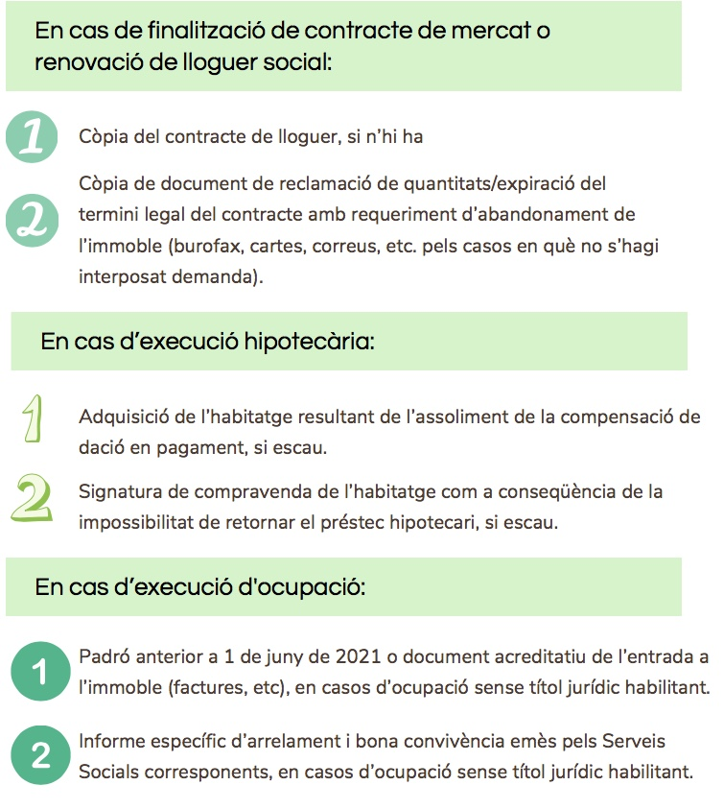
Demandas ordinarias
Documentación

Slide 37
Muchas gracias
lapahdebarcelona@gmail.com

